Slide 1
3.РАЗРЕД
TE
TИ
MA
MA
КA
МНОЖЕЊЕ ДВОЦИФРЕНИХ
БРОЈЕВА ЈЕДНОЦИФРЕНИМ
М.Т.

Slide 2
(70 + 3) ● 3 =
Како множимо двоцифрени број једноцифреним бројем?
73 ● 3 =?
70 ● 3 + 3 ● 3=?
210 + 9 =219
Прво множимо десетице…
Па јединице… Па их саберемо!

Slide 3
(80 - 5) ● 3 =
А може и овако!
75 ● 3 =?
80 ● 3 - 5 ● 3=?
240 - 15 =225
Прво множимо десетице…
Па јединице… Па их одузимамо!

Slide 4
Или овако!
80 ● 3 =
240
+
=255
85 ● 3 =
5 ● 3 =
15

Slide 5
Задатак
Веверице дневно скупе по 15 килограма лешника и осталих плодова за зиму.
Колико ће скупити за недељу дана?
7 ● 15 =
7 ● 10 + 7 ● 5 = 70 + 35 = 105 kg

Slide 6
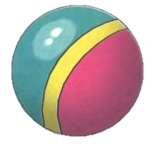
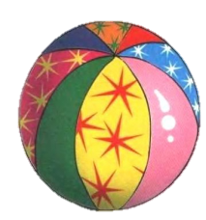
У ПРОДАВНИЦИ
450
360
495
325
ПРОИЗВОД | ЦЕНА-КОМАД | КОМАДА | УКУПНА ЦЕНА
65
5
Кликни
на лопту
75
6
55
9
45
8

Slide 7
К Р А Ј
М.Т.2013.

